Slide 1
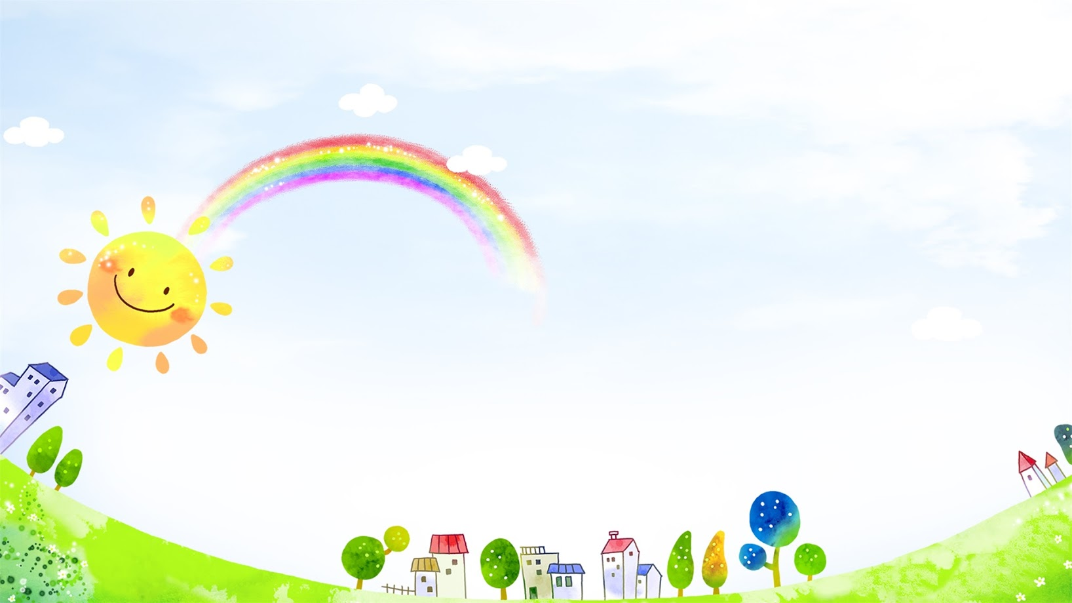

PHÒNG GIÁO DỤC VÀ ĐÀO TẠO QUẬN LONG BIÊN TRƯỜNG MẦM NON GIANG BIÊN
LĨNH VỰC PHÁT TRIỂN THẨM MỸ
Dạy hát : Cho tôi đi làm mưa với
Nghe hát : Giọt mưa và em bé
Giáo viên : Đỗ Thị Hường
Nguyễn Thị Nhàn
Năm học: 2022 - 2023

Slide 2

ỔN ĐỊNH TỔ CHỨC
Chơi TC “Mưa to – Mưa nhỏ”

Slide 3
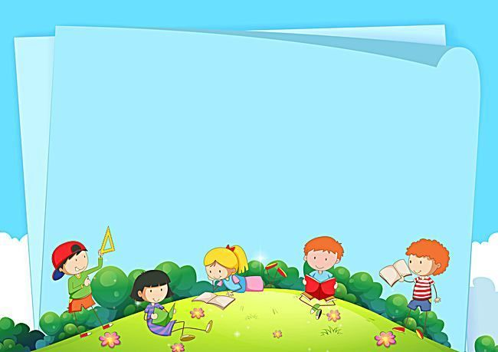
PHƯƠNG PHÁP HÌNH THỨC TỔ CHỨC

Slide 4
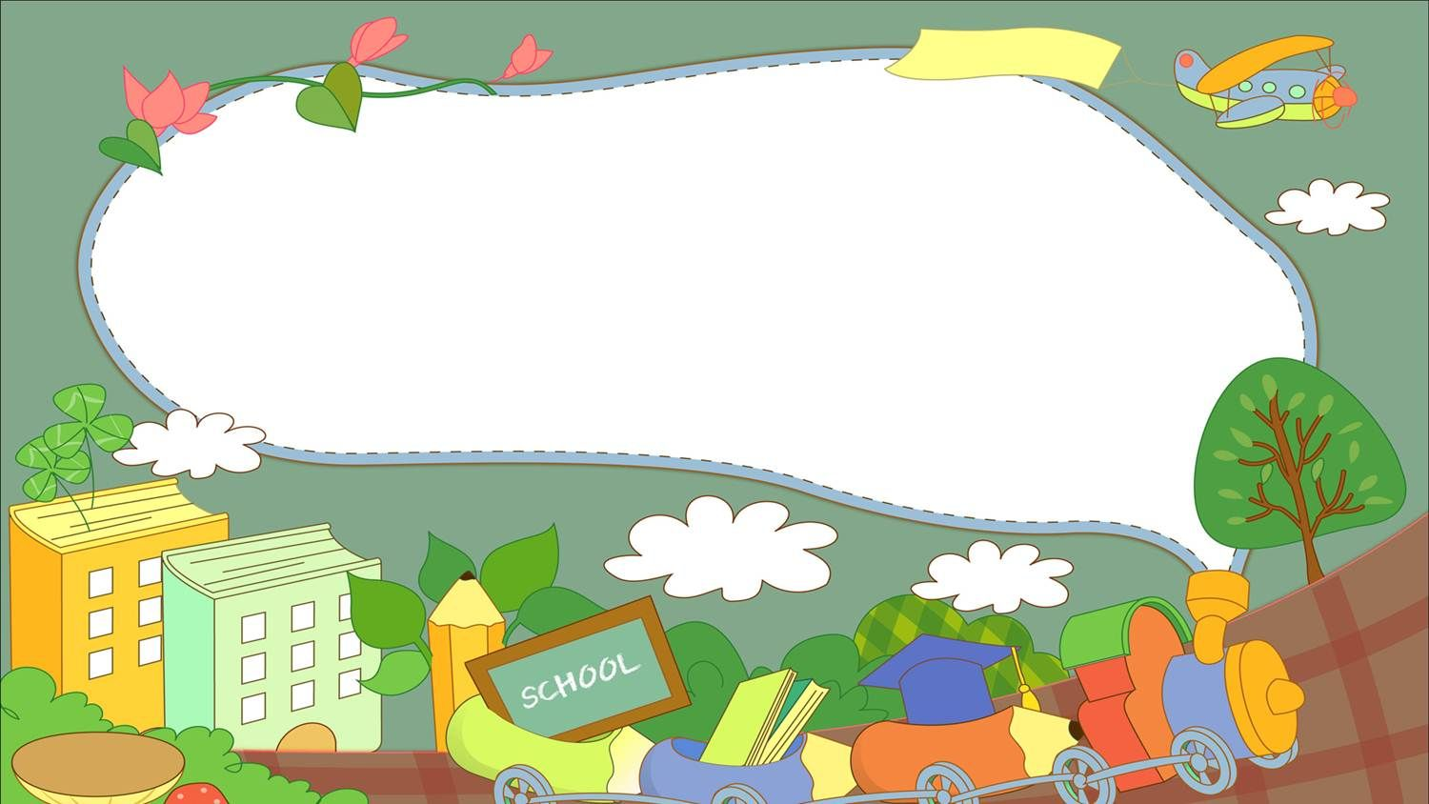

Dạy hát “Cho tôi đi làm mưa với”

Slide 5

Trẻ hát

Slide 6
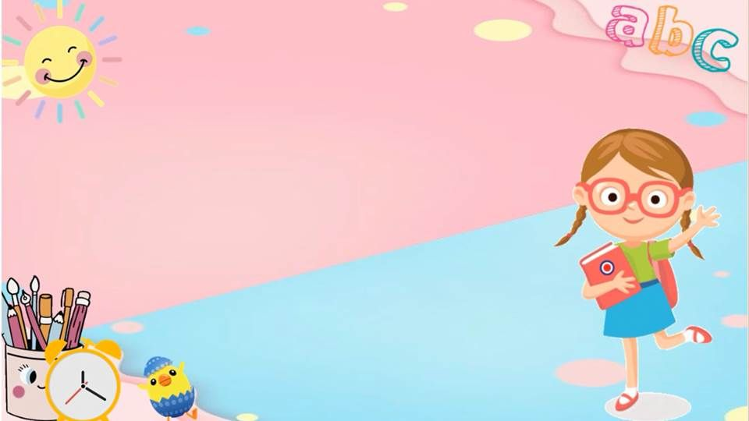
Nghe hát “Giọt mưa và em bé”

Slide 7
Trò chơi “Xúc xắc kỳ diệu”

Slide 8
Trẻ chơi

Slide 9
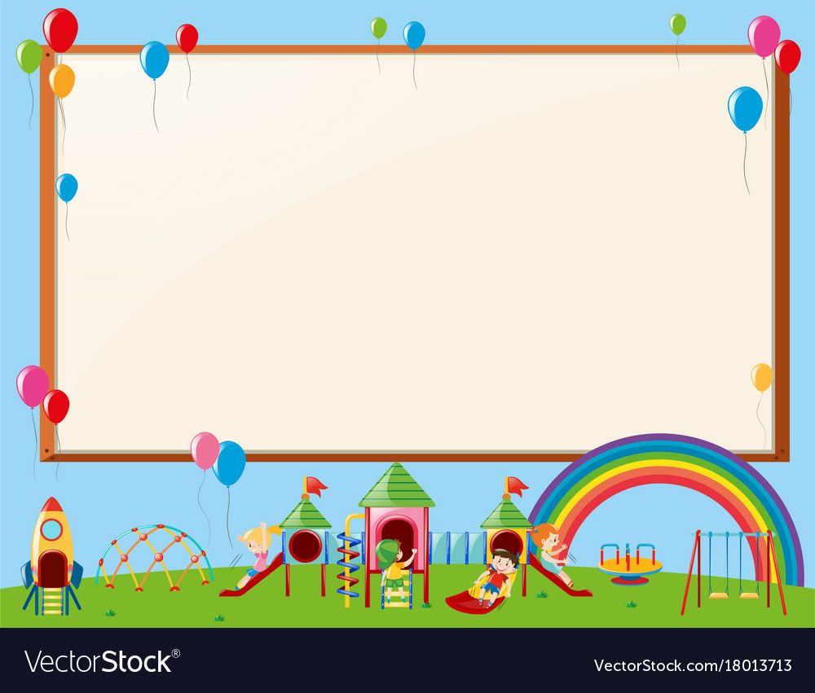
KẾT THÚC

